Slide 1



Podiplomski študij v Angliji (za socialne pedagoge. Pa i šire)

Slide 2

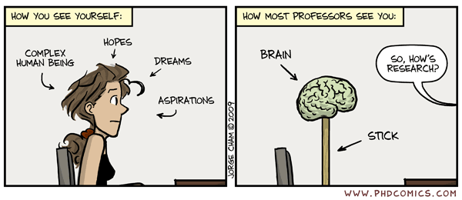
Pregled
Kdo sem, kaj sem, kje sem
Oris dogodka.
Jaz nabijam.
Pogovor.

Slide 3
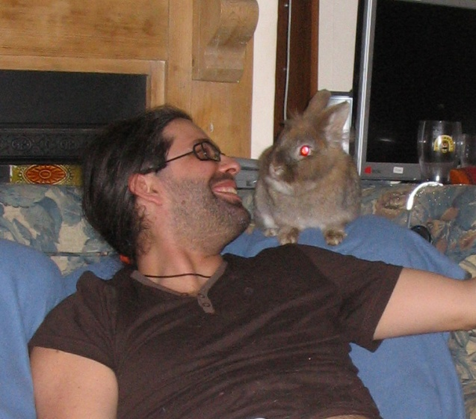
KDO, KJE, KAJ
David Modic, socialni pedagog
Diplomiral 1999 (PeF)
Magistriral 2006 (PeF)
Doktorski študent Univerze v Exetru, VB, smer ekonomska psihologija.
Prva prijava na tujo univerzo – Januar 2006
Prvi intervju – April 2007
Definitivno sprejet – Avgust 2008
Predviden konec študija – Oktober 2011

Slide 4

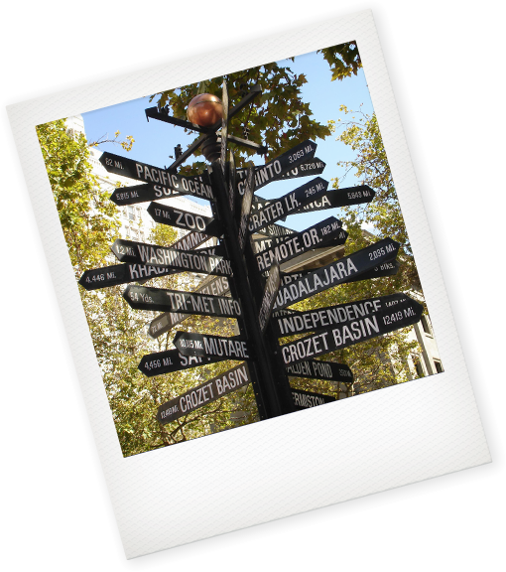
Potek predavanja
Zakaj sploh študirati v tujini.
Predpriprava na študij.
Sprejem na univerzo.
Potek šolanja.
Pogovor.

Slide 5

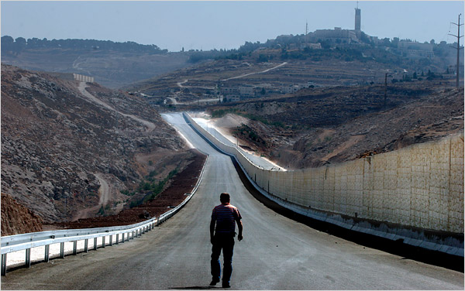
OK, ampak kaj sploh rineš ven? (Velja za tiste, ki sploh hočejo na podiplomski študij)
Doktorski študij v tujini ima svoje pluse:
Dostop do literature in drugih tehničnih sredstev (več kasneje...).
Možnost, da se v veliki meri posvetiš raziskovanju specifične teme.
Status med študijem (doktorski študent v tujini je cenjen. Ogromno denarja vlagajo vate – v Exetru Univerzo staneš £250.000 letno).
Možnost akademske kariere v Evropi in svetu.
Predavanja na in obiski konferenc, ki ti jih plača Univerza.
Možnost (oz. bolj zahteva), da učiš dodiplomce.
Sodelovanje z legendami izbranega področja (Kahneman mi odgovori na elektronsko pošto!).
Možnost objav v mednarodnih žurnalih (ki jo imate, roko na srce, tudi na Univerzi v Ljubljani, samo zaradi slabe dostopnosti literature je možnosti, da boste objavljeni, manj).

Slide 6
OK, ampak kaj sploh rineš ven? (Velja za tiste, ki sploh hočejo na podiplomski študij)
Doktorski študij v tujini ima svoje minuse:
Dokaj dogotrajen (Anglija – 3-4 leta, ZDA – 5-7 let).
Lahko je finančno zahteven.
Ko enkrat imaš doktorat, te pri nas večinoma ne bodo spraševali, kje si ga dobil (razen, ko ti ga ne bodo hoteli priznati :) ).
V nekaterih pogledih je študij bolj zahteven kot v Sloveniji (O tem več kasneje. Izgovori tipa, “če pa ni literature”, ne naletijo na plodna tla, na primer).
Odsotnost od domačih (načeloma imaš 6 tednov dopusta na leto).
Druga kultura (ni socialne mreže).
Tuj jezik (predvsem branje strokovnih člankov in pisanje prispevkov...).

Slide 7

Pregled šolskega sistema v Angliji
Dodiplomski študij (BSc / BA)
traja 3 leta
Obremenjenost je precej nižja kot v Sloveniji (odvisno od programa, na hitro bi rekel, da imajo kakih 5 10-tedenskih modulov na leto)
Vsaj polovica tretjega letnika je posvečena pisanju diplome.
Z dovolj visokim povprečjem se lahko vpišeš na magisterij (MSc / MA) – t.i. taught course
Traja eno leto.
Kakih 6 do 7 10-tedenskih modulov
Predpogoj za PhD oziroma MPhil.
Z dovolj visokim povprečjem se lahko vpišeš na raziskovalni magisterij / doktorat (MPhil / PhD / DClin ).
Magisterij, kot ga razumemo mi, je torej predpogoj.

Slide 8
Posebnosti – bodite pozorni
MSci, torej magisterij kot ga razumemo mi, je v Angliji manjkrat štipendiran. Večina štipendij je za raziskovalne nazive (MPhil/PhD).
Običajni proces je, da te sprejmejo na MPhil (Master of Philosophy) in po letu in pol nadgradijo v PhD. Več o tem kasneje.
Veliko angleških univerz raje sprejema doktorske študente samo iz drugih priznanih Univerz (Oxford in Cambridge sta še posebej znana po tem, da najraje vzameta svoje ali v skrajni sili ‘nasprotnikove’ študente).

Slide 9

Ja, v redu, koliko pa ta hec stane?
Najbolj na hitro in grobo rečeno, rabite vsaj 10.000 - 20.000 funtov na leto (odvisno od regije).
Z minimum si lahko v Exetru plačate šolnino, študentsko sobo in živite od rezancev.
Če nimate zelo bogatih staršev boste rabili štipendijo ali pa študentsko posojilo.
Šolnina je 4.500-9.000 funtov na leto.
Hrana je cenejša kot v Sloveniji.
Najemnina je odvisna od lokacije
v Londonu zelo visoka, drugje nižja.
Potni stroški so odvisni od lokacije.

Slide 10
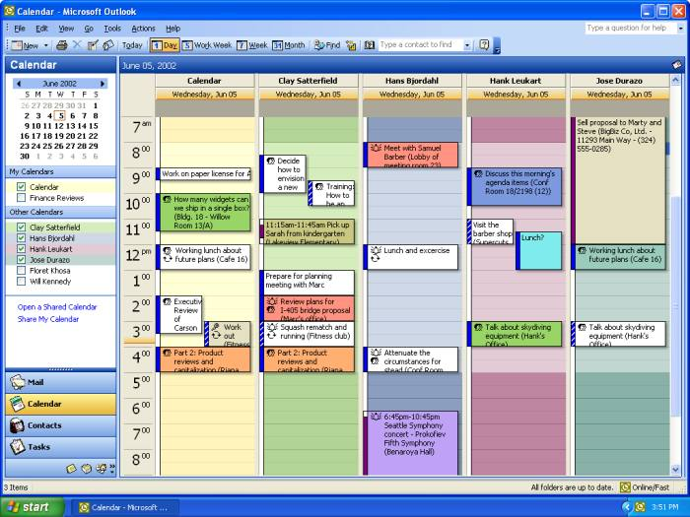
Čas
Doktorski študij v VB traja 3-4 leta.
Na večini univerz v Angliji je čas prijav okrog novega leta za naslednje leto (torej decembra 2009 se prijaviš za oktober 2010).
Prve prijave se velikokrat zaključijo v enem mesecu (za Oxford npr. je bil l.2007 datum v prvem krogu 7. januar).
Računajte tudi, da boste bodisi plačali DHL ali pa vračunali še čas dostave. V zgornjem primeru to pomeni, da npr. 12. decembra objavijo vpisne pogoje, ti pa takoj po novem letu plačaš DHL (cca. 80 EUR) ali pa urediš vse potrebno v enem tednu in pošlješ paket 20. decembra.
To pomeni, da morate vnaprej misliti na to, katera potrdila in priporočila rabite.
Računajte na to, da boste verjetno morali potovati v VB na intervju.

Slide 11
I. Predpriprava
Verjetno ni treba posebej poudarjati, da v Angliji študija socialne pedagogike ni.
Zato se boste morali odločiti, kaj bi najraje študirali. S stališča zaposljivosti in kasnejše kariere je psihologija morda boljša opcija kot Social Studies ali Education Studies. Kakorkoli že, to bo vaša odločitev.
Morda najbolj racionalna pot je, da najprej pogledate katere Univerze vam ustrezajo.
V ta namen je na voljo več rangirnih spletnih strani.
Opisujem proces za Anglijo, vendar je npr. v ZDA ta proces zelo podoben.

Slide 12
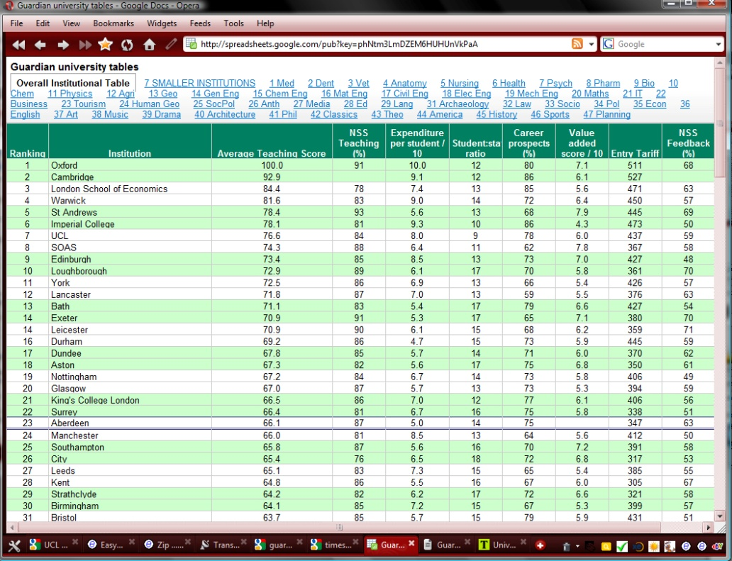
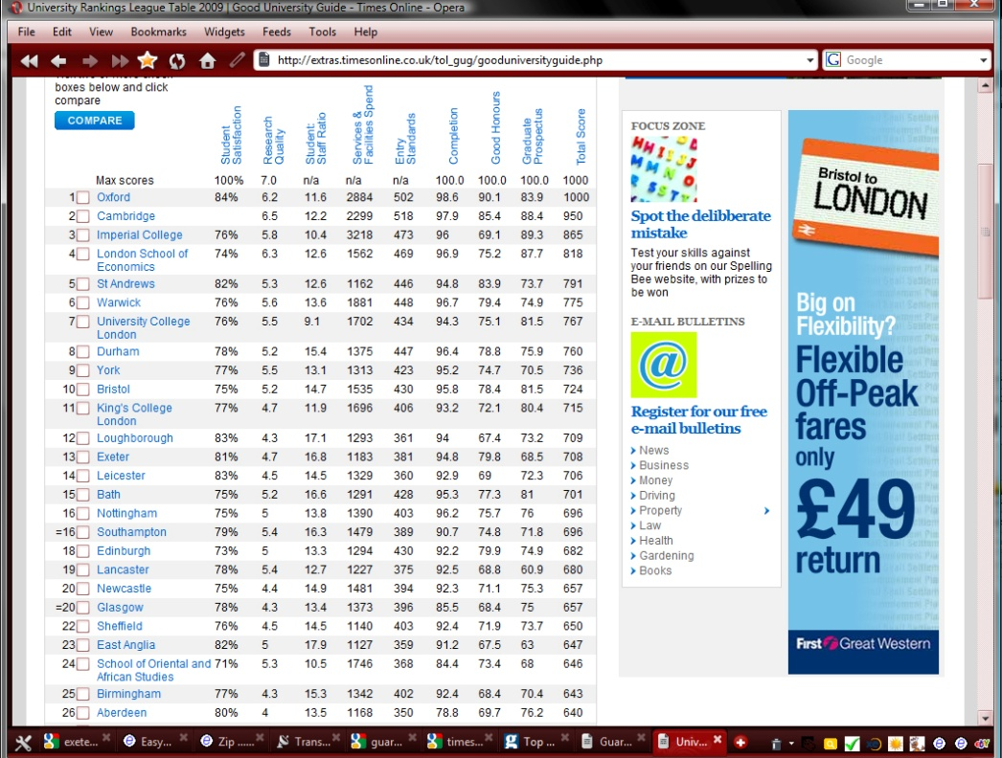
Najbolj znani lestvici Univerz sta na straneh časopisov Guardian in Times. (polni spletni naslovi na koncu prezentacije)
Rangiranje Univerz
http://www.guardian.co.uk/
http://www.timesonline.co.uk/

Slide 13
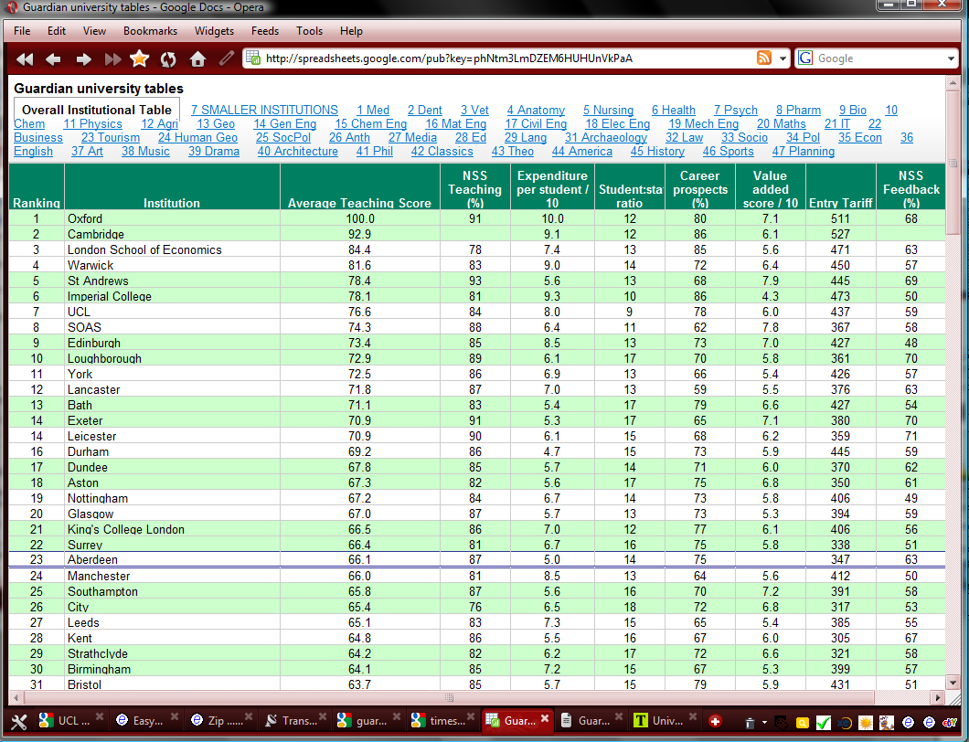
Poglejmo npr. Guardianovo lestvico. Takoj, ko se stran odpre vidimo skupni rang Univerz (seštevek vseh oddelkov). To nas niti ne zanima.

Slide 14
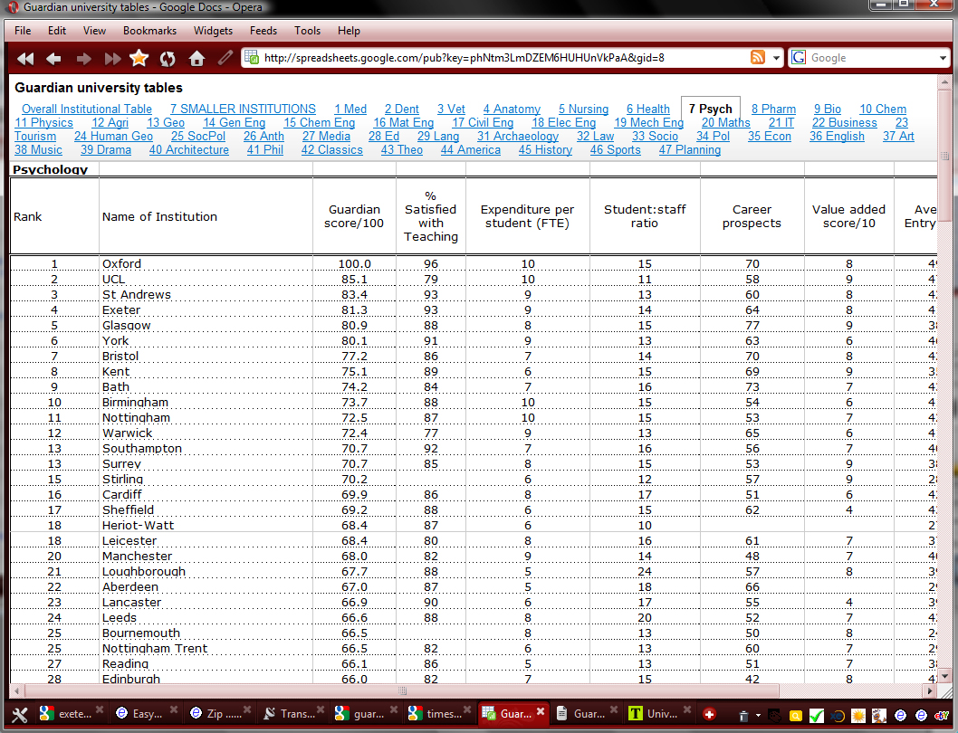
Izberemo psihologijo. In vidimo malo drugačno sliko. Cambridge izgine (imajo samo exp. psihologijo). Exeter pride iz 14. na 4. mesto.

Slide 15
Bodite pozorni
To, da ste na skrajno prestižni Univerzi ne pomaga, če ne študirate smeri, ki vas zanima (npr. Cambridge v našem primeru. Lahko pa tam npr. delate magisterij iz kriminologije. Zelo znan in priznan študij).
Kot je komentiral moj supervizor (z doktoratom s Cambridgea), je poseben občutek, ko veš, da v sosednjem laboratoriju dela poskuse bodoči Nobelov nagrajenec. Po drugi strani je res tudi to, da taka atmosfera ne zmanjšuje tekmovalnosti.
Tako ima to, da nisi ravno na Oxfordu ali Cambridgeu tudi svoje prednosti – bolj sproščeno vzdušje, bolj prijateljski odnosi med kolegi in raziskovalci, nižji življenjski stroški.
Res je tudi, da je npr. Exeter v nekaterih kategorijah prvi (npr. Drama).
V Angliji se univerze v grobem delijo na t.i. teaching based in research based. Tiste, ki temeljijo na raziskovanju so ponavadi bolj prestižne, bolj zahtevne in producirajo raziskovalce. Ponavadi so tudi bolj premožne. PhD je v osnovi raziskovalni naziv. Teaching based univerze bodo dale večji poudarek na neraziskovalne nazive, kot npr. MA, MSc in podobno.

Slide 16
Kako naprej ?
Naberite si kakih 5-10 Univerz, ki bi vas zanimale.
Prijavili se boste na vse izbrane.
Za vse univerze velja podoben postopek:
Pojdite na spletno stran univerze. Pojdite na fakulteto, ki vas zanima (v primeru Oxforda in Cambridgea najprej odkrijte kateri izmed kolidžev vam je najbolj po godu – več jih lahko ponuja iste študijske smeri, vendar imajo različne možnosti štipendiranja itd).
Preverite, kdo so možni supervizorji. Preberite njihove osebne strani in poglejte kaj raziskujejo (t.i. research interests). Če se vam tisto, kar raziskujejo, zdi zanimivo in si rečete, “hmm... To bi raziskoval tudi jaz”, ste na pravi poti.
Pišite potencialnemu supervizorju. Naredite dober prvi vtis. Povejte kdo ste, kakšne so vaše akademske reference in v par odstavkih napišite kaj vas zanima ter kaj bi radi počeli. Verjetno je odveč poudariti, da naj vas zanima ista stvar kot supervizorja. Bodite jasni, ne dolgovezite, obenem ne pišite elektronske pošte, kot da bi pisali frendu iz sosednjega bloka. Povprašajte, če bi ga zanimalo sodelovanje, oziroma koga bi vam priporočil, če je on zaseden.
Če vam potencialni supervizor ne odgovori v nekaj dneh, pišite v tajništvo in vprašajte, ali je profesor prisoten in če ni, kdaj pride.

Slide 17

Kako naprej II. ?
Če vam potencialni mentor odgovori, da bi ga načeloma vaše delo zanimalo, morate zbrati:
Prevode transkriptov
Prevedeno potrdilo o pridobitvi naziva
IELTS
Priporočila
Predlog raziskave
Formalna prijava
Ponekod zahtevajo članek / esej (npr. Oxford)

Slide 18
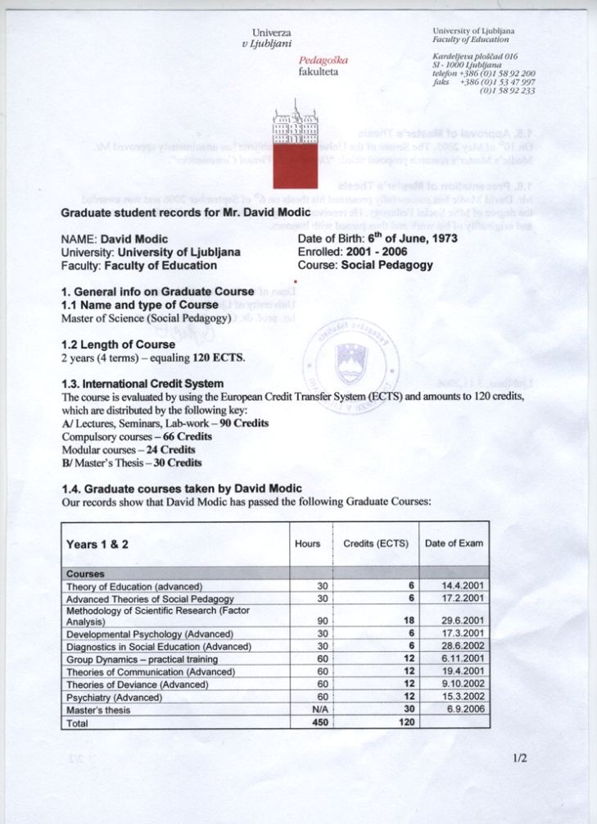
Kako naprej III. – transkripti
Nihče ne ve kako naj bi transkripti izgledali. Še Angleži ne.
Gre, bolj kot ne, za potrdilo o izpitih in pridobljenih kreditnih točkah, skupaj s povprečno oceno. V Angleščini.
Absolutno nujno pred zagovorom zaprosite za numerično oceno diplome / magisterija (o tem vas bodo Angleži povprašali).
Tudi ta ocena naj bo del transkriptov.

Slide 19
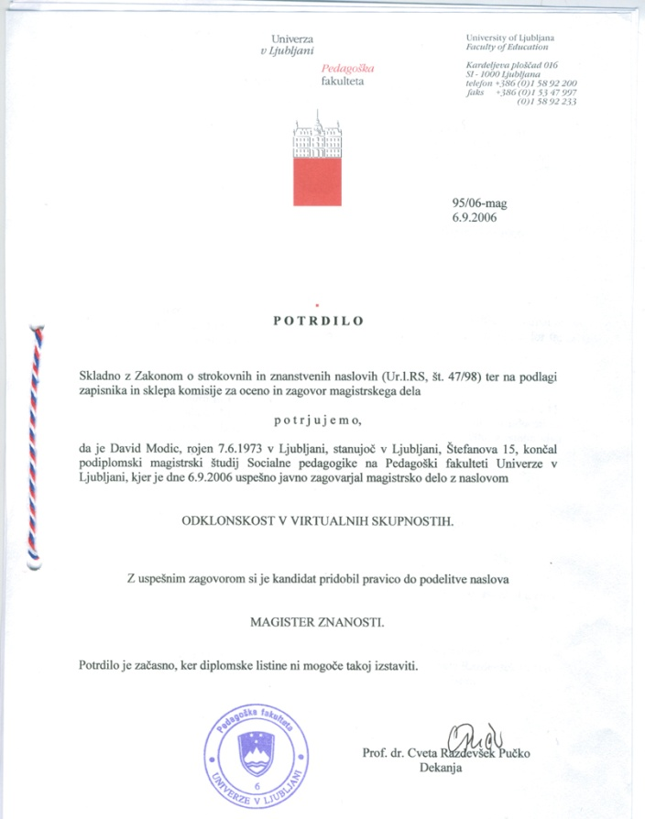
Kako naprej IV. – Potrdila
Potrdilo pridobitvi naziva (diplomant in magister) mora prevesti sodni prevajalec.
Tega ne bo naredil čez noč.
To morda ne bo poceni.
Nazive naj prevede v BSc in MSc
Če ste dobili 9 ali 10 za zagovor naj dopiše (hons), torej npr. BSc (hons).

Slide 20
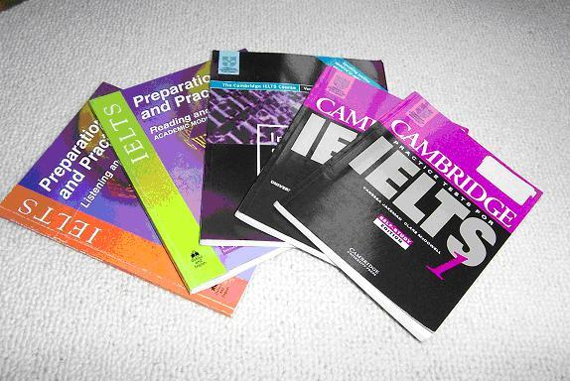
Kako naprej V. – IELTS
International English Language Testing System – gre za izpit funkcionalnega znanja angleščine, ki ga pri nas izvaja British Council.
Njegove posebnosti so:
Pregrešno drag (cca. 200 EUR)
Prijaviš se mesec in pol prej – poleti ne delajo.
Zahtevana ocena, ki omogoči vpis je odvisna od smeri (običajno 7.5/9.0). Tu univerze ne popuščajo.
Poleg formalnih pogojev gre tudi za povsem praktično zahtevo. Angleščina vam ne sme delati preglavic. Pri tem govorim o branju strokovnih člankov in ne o gledanju CSI brez podnapisov.
Več o izpitu boste izvedeli na http://www.britishcouncil.org/sl/slovenia-exams-ielts.htm

Slide 21

Kako naprej VI. – Priporočila
Ponavadi rabiš dve ali tri (piše v pamfletu na univerzitetni spletni strani).
Velikokrat morajo biti oddana na univerzitetnem obrazcu (seveda ima vsaka univerza svojega).
Običajno morajo biti oddana v zalepljeni kuverti s priporočiteljevim podpisom čez pregib.

Slide 22

Kako naprej VII. – Predlog raziskave
t.i. Research proposal služi temu, da dokažete, da znate razmišljati kot raziskovalci...
...in ne dejanskemu orisu vašega doktorata.
Splošno sprejeta floskula: “Nobody ever does their research proposal.”
Napišite ga po meri supervizorja.
Ena stran je dovolj.

Slide 23
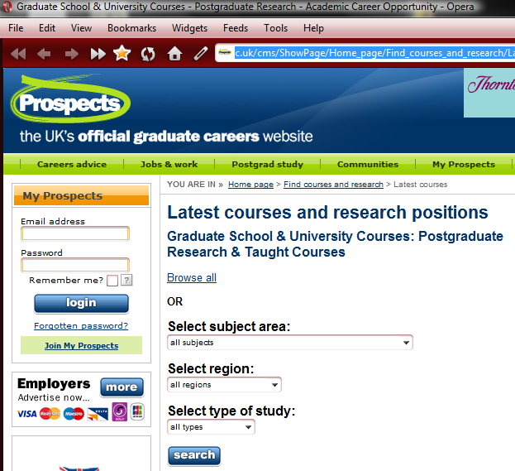
Kako naprej VIII. – prijava
Prijavite se na obrazcu, ki ga dobite na spletni strani univerze ali preko spleta, če je to možno (včasih ni zastonj).
Veliko univerz uporablja spletno stran “prospects” na naslovu www.prospects.ac.uk
Tam se zastonj prijavite in oblikujete več različnih prijav, ki jih za vas pošljejo na izbrane Univerze.

Slide 24
Kako naprej IX. – članek
Nekatere univerze (npr. Oxford) pričakujejo, da jim pošljete primer svojega akademskega pisanja.
Na to bi najprej rekel “vso srečo”.
Standard pisanja, ki se pričakuje od vas je t.i. journal quality.
Tovrstni članki imajo običajno zelo jasno strukturo in zahteve (v to se raje ne bom spuščal, zaradi obširnosti teme). Lahko pa me kasneje o tem vprašate.
Če se vpisujete na psihologijo, uporabljajte APA format.
Poglejte si kako izgledajo članki v indeksiranih žurnalih in sledite njihovi strukturi (uvod, lit. review, instrumentarij, experiment, pomankljivosti, rezultati, diskusija, bibliografija)

Slide 25
Pa zdaj?
Ker ste počakali na odgovor supervizorja se je vaš nabor univerz precej skrčil. Denarnica vam je hvaležna.
Ne bodite prehitro razočarani. Ni nujno, da vam bo uspelo prvo leto.
Če vas je supervizor kontaktiral in izrazil interes v vaše delo, se prijavite na tisto Univerzo.
Če vas je kontaktiralo več supervizorjev iz več univerz se prijavite na vse.
Začnite se dogovarjati za intervju.

Slide 26
Vaši stroški do sedaj
Na grobo rečeno boste porabili kakih 400 EUR za vpis na prvo univerzo, za ostale manj.
Razrez:
POZOR! Nekatere univerze zaračunavajo prijavnino (npr. Imperial College London – 300 funtov). To je strošek, ki ni del šolnine in ga ne dobiš na noben način nazaj.
Kaj | Koliko
IELTS | 200 EUR
Sodni prevajalec (potrdila o nazivih) | 100 EUR
Fotokopije in overbe (na občini! NE pri notarju) | 20 EUR
DHL | 80 EUR

Slide 27
II. Sprejem na univerzo
Recimo, da ste dobili pogojno pozitiven odgovor.
Večina fakultet bo hotela z vami opraviti razgovor.
Ponudili vam bodo možnost razgovora prek skypa ali navadnega telefona.
Na vašem mestu bi se raje dogovoril za osebno srečanje.
Denar za pot in spanje boste že nabrali.
Vtis, ki ga boste naredili bo povsem drugačen (v bistvu sporočate, da sta vam ta fakulteta in odnos važna).
Posledično bodo vaše možnosti sprejema narasle.
V živo boste srečali supervizorja in videli, če lahko z njim delate (to je skrajno pomembno).

Slide 28

Intervju
Preden se posvetimo intervjuju še nekaj opomb.
Univerza v Exetru med drugim ponuja t.i. Graduate Fellowship (nikakor ni primerljivo z nazivom Fellow v Oxfordu ali Cambridgeu). V bistvu vas zaposlijo kot asistenta.
Plača niha glede na leto sprejema, moja generacija je dobila 13.000 funtov letno + plačano šolnino.
V primeru, da bi se potegovali za tako pozicijo, morate opraviti dodaten intervju in pripraviti prezentacijo dolgo kakih 20 minut.

Slide 29
Intervju s supervizorjem
Intervju s supervizorjem ne zahteva kakih posebnih priprav.
Najbolj poglavitno je, da se ujameta.
Konkretno, moj supervizor mi je dal roko, rekel, da je lačen in da bi me povabil na večerjo, če nimam kakih drugih načrtov (gospod je star čez 70 let). In sva šla.
Na večerji je rekel, da so mu v tajništvu povedali, da izpolnjujem vse formalne pogoje in da je kar se njega tiče to, akademsko gledano, dovolj.
Vprašanje pa je denar. Rekel mi je, da naj me ne skrbi in da bo o tem malo razmislil.
Potem sva se kake tri ure pogovarjala o tem kaj bi lahko skupaj raziskovala in izdelala nov predlog raziskave.
Naslednji dan mi je povedal kakšne poti financiranja vidi in me na najbolj obetajoče razpise prijavil v imenu Univerze.

Slide 30
Intervju za asistenturo
Nanj se lahko pripravite ali pa, kot nekateri kekci (*cough*), greste tja povsem nepripravljeni, češ, kar bo pa bo.
Če se vpisujete na psihologijo, potem se pripravite na vprašanja iz statistike. PRIPRAVITE.
Mene konkretno so spraševali o tem katere vrednosti dejansko primerja t-test in o rotacijah faktorske matrike (oboje sem sicer imel v magisteriju).
Ker nisem vedel, da bo šlo za tovrsten razgovor sem dokaj neslavno pogorel. Funkcionalno znanje tipa ‘tukaj klikneš, potem pa interpretiraš rezultat’ ni dovolj.

Slide 31
Možnosti financiranja
Lahko dobite plačano asistenturo, kar ima svoje pluse in minuse
+ imaš denar.
- veliko dela s stvarmi, ki niso tvoja raziskava.
ESRC / AHRC (Economic and Social Research Council / Arts and Humanities Research Council)
Nevladna organizacija, ki nudi podiplomske štipendije.
Prijavi te tvoja univerza
Rok za prijavo je ponavadi maja
Več na http://www.esrcsocietytoday.ac.uk in http://www.ahrc.ac.uk/

Slide 32
Možnosti financiranja II.
Projekti EU
Prijavi te tvoja univerza.
Če so odobreni, so kar dobro plačani.
Naveza z drugimi evropskimi univerzami.
Lokalna podjetja
Univerze v VB so ponavadi v stiku z gospodarstvom.
Sredstva so ponavadi na voljo za raziskave, ki podjetjem koristijo. Kar pomeni, da boste morda morali prilagoditi vašo raziskavo.
Vprašanje etike?

Slide 33
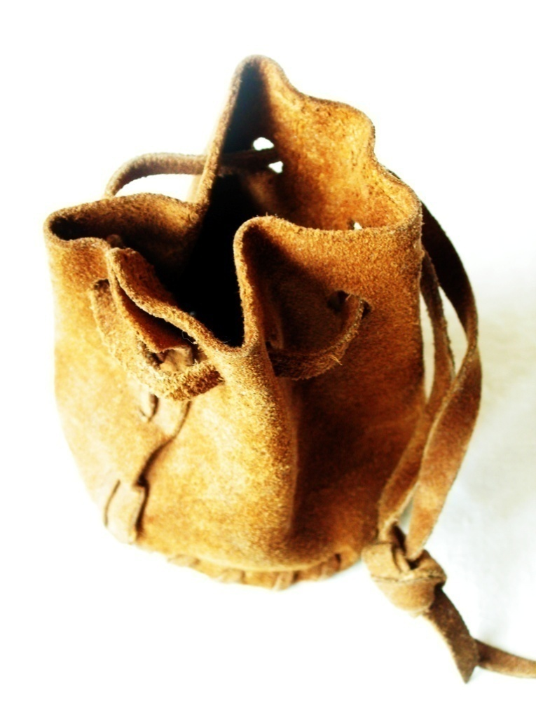
Možnosti financiranja III.
Državne organizacije v Angliji
V Devonu npr. Great Western Research.
Office of Fair Trading.
...
Slovenske štipendije
So dokaj redke.
Večinoma daleč premajhne.
Nezanesljiva izplačila.

Slide 34

Če je do sedaj šlo vse po sreči...
V tej točki dobite uradno vabilo univerze, oz. t.i. offer.
Obstajata dva tipa:
Pogojni (conditional), kjer ti univerza nudi mesto, vendar boš sprejet, ko izpolniš pogoje (npr. si financiran, si dokončal magisterij, si uspešno opravil IELTS...)
Brezpogojni (unconditional). Vse zahteve so izpolnjene, dogovoriti se moraš samo še kdaj pričneš.
Doktorat lahko načeloma pričneš delati kadarkoli, vendar načeloma raje vidijo, da začneš oktobra ali januarja.
Ob brezpogojni ponudbi dobiš tudi vpisni obrazec.
Čestitam!

Slide 35
III. Študij
Časovni okvir
Študij traja 3-4 leta.
Vedno si sprejet kot MPhil študent.
V petem trimestru moraš izpolniti pogoje, da se lahko nadgradiš v PhD študenta (t.i. upgrade).
Najkasneje konec tretjega leta moraš oddati dizertacijo.
Četrto leto je običajno rezervirano za popravke (t.i. corrections write-up) .
99% doktorskih študentov v Exetru dobi doktorski naziv, vendar z zahtevanimi popravki, ki so lahko od slovničnih pa vse do ponovnega opravljanja celotne raziskave.

Slide 36
Pogoji za nadgradnjo MPhil / PhD
Pogoji za nadgradnjo (komisija zaseda samo enkrat!)
Uspešno opravljeni izpiti z lokalnega magistrskega študija (ponavadi nekaj MSc modulov. Na psihologiji povsem zagotovo statistika).
Pregled literature (t.i. Lit. Review).
Uspešno opravljena raziskava.
Oris dizertacije skupaj s predlagano literaturo
V primeru, da tema ni dovolj obsežna ali ne odkriva ničesar novega, je upgrade neuspešen in imaš leto časa, da napišeš MPhil dizertacijo.

Slide 37
Upgrade – Lit. Review
Najbolj preprosto povedano – pregled literature obsega bolj kot ne VSE kar je bilo na določeno temo napisano.
Kot primer – do sedaj sem za svoj pregled literature prebral kakih 200 člankov, kar po angleških standardih ni prav veliko.
Pregled literature skupaj z raziskavo obsega kakih 10 strani teksta.
Uporaba bibliografskih menedžerjev je nujna. Npr. EndNote - http://www.endnote.com/
Vse potrebno dobiš na univerzi – knjige, članke, dostop do žurnalov, računalnik, programsko opremo.

Slide 38
Upgrade – raziskava
Opraviti moraš raziskavo, ki je lahko dokaj majhna, recimo 20 udeležencev (seveda v odvisnosti od statistične metode).
Vsak predlog raziskave mora odobriti komisija za etiko.
Podatke moraš znati obdelati in jih interpretirati v žurnalskem stilu.
Statistiki ne uideš.

Slide 39
Zagovor doktorata
Tričlanska komisija (tvoj supervizor ni prisoten).
Odločitev komisije je dokončna (če padeš, padeš).
Zagovor traja 4-12 ur.
Možni rezultati zagovora:
Awarded with no modifications – 0.5%
Awarded with modifications – 99%
Fail – 0.5%
Popravki so lahko orjaški (ponovitev vseh eksperimentov) ali zelo majhni (slovnične napake).

Slide 40
Dobro, Ampak kako vse skupaj zares izgleda?
Veliko bereš. Veliko.
Zelo si samostojen – delaš kadar hočeš. Ni ti treba biti v tvoji pisarni ali na kempusu.
Enkrat na teden se dobivaš s supervizorjem.
Načeloma imaš 6 tednov dopusta na leto. Lahko se dogovoriš tudi za malo več.
Učiš dodiplomske študente in popravljaš izpite.
Približno enkrat na teden dobiš vabila na različne konference in ponudbe za raziskovalne pozicije na drugih univerzah.
Običajno cele dneve delaš (ta hip ko pišem tole, je ura 23:05).

Slide 41
Ja, ja, ampak kako vse skupaj ZARES izgleda?
Zelo akademsko – zelena travica med fakultetami, 16.000 študentov. To je fino.
Daleč od doma si in Angleži niso najbolj dostopni ljudje na svetu. To je mal bedno.
Dodiplomski študentje so kot mrtve ribe. Tihi, preplašeni. Noro nepripravljeni in ne-načitani.
Exeter je super. Mini mestece (160.000 prebivalcev), ogromno zelenja, veveric in muck.
Prve tri mesece sem izmenično nihal med popolno paniko in previdno samozavestjo.

Slide 42
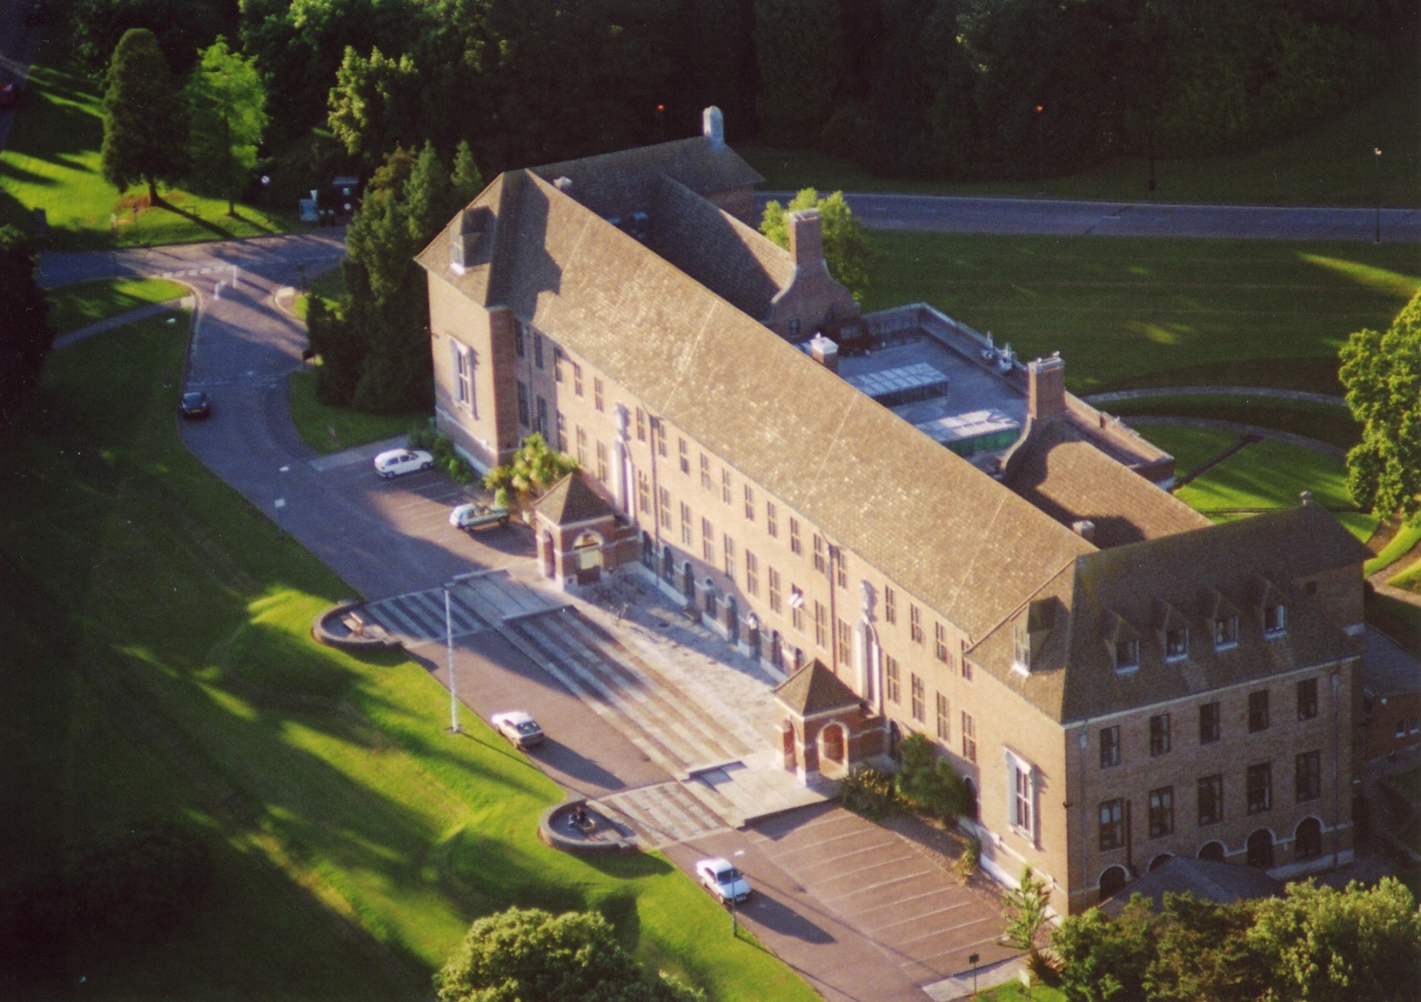
To je to. Hvala.

Slide 43
Reference
Fotke:
Polaroid – okvir (ne pa vsebina): © Kevin Andersson August 2007
Cesta - Steven Erlanger http://graphics8.nytimes.com/images/2007/08/11/world/11road2.600.jpg
Ostale fotografije so moje, so javno dostopne ali pa so s strani sxc.hu.
Naslovi spletnih strani omenjenih zgoraj
http://www.guardian.co.uk/education/universityguide
http://www.timesonline.co.uk/tol/life_and_style/education/good_university_guide/
http://www.prospects.ac.uk/cms/ShowPage/Home_page/Find_courses_and_research/Latest_opportunities/p!ecFLi?mode=Latest
Moj naslov: d.modic@exeter.ac.uk

